Slide 1




Desenvolvimento de Software
ANA, ARTHUR, ENZO, GABRIEL, LUCAS, MANOELA
Projeto Extensionista – BeePharma 2025

Slide 2
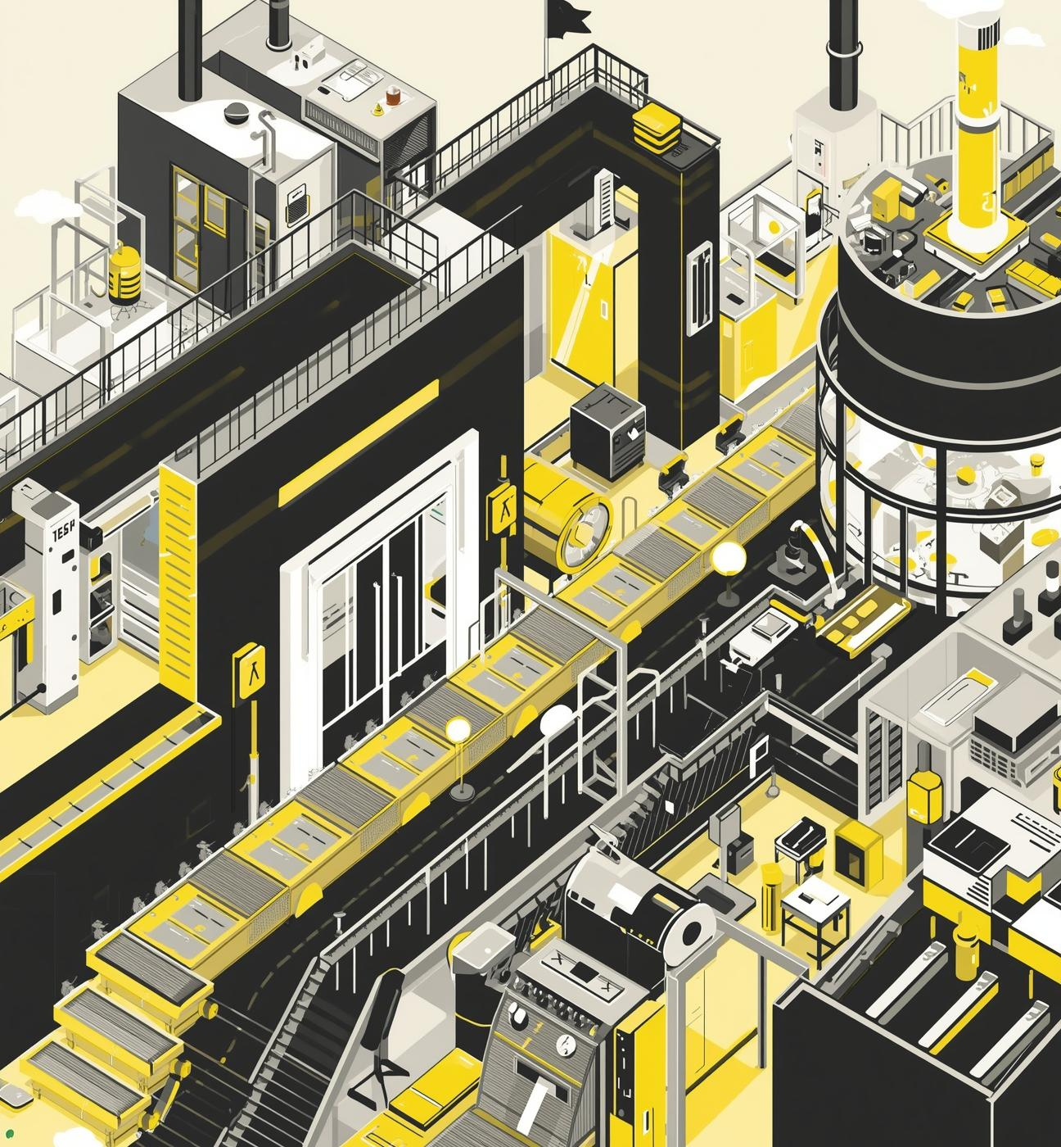


Indústria
Farmacêutica
Exigências do Setor Farmacêutico
Alto nível de controle e regulação (ANVISA)
Rastreabilidade total de lotes
Integração complexa entre áreas (P&D, Produção, Logística)
Projeto Extensionista – BeePharma 2025

Slide 3



Nossos
Objetivos
Garantir Rastreabilidade, segurança e conformidade regulatória
Integrar os módulos de:
Produção
Estoque e Logística
Controle de Qualidade
Projeto Extensionista – BeePharma 2025

Slide 4




Impacto às
ODS
Projeto Extensionista – BeePharma 2025

Slide 5
Análise e
Modelagem UML
O que é UML?
UML (Linguagem de Modelagem Unificada) é a “planta baixa” do software.
É a linguagem visual que usamos para descrever, visualizar e documentar a estrutura e o comportamento do sistema.
Projeto Extensionista – BeePharma 2025

Slide 6
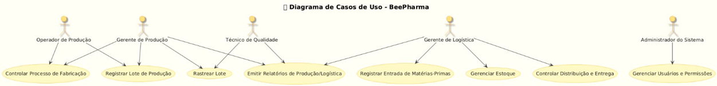

Diagrama de
Casos de Uso
Diagrama de Casos de Uso: O ‘Quê’ e ‘Quem’
Define os 5 atores do sistema e suas responsabilidades principais;
Atores: Operador, Gerente de Produção, Técnico de Qualidade, Gerente de Logística e Administrador.
Projeto Extensionista – BeePharma 2025

Slide 7
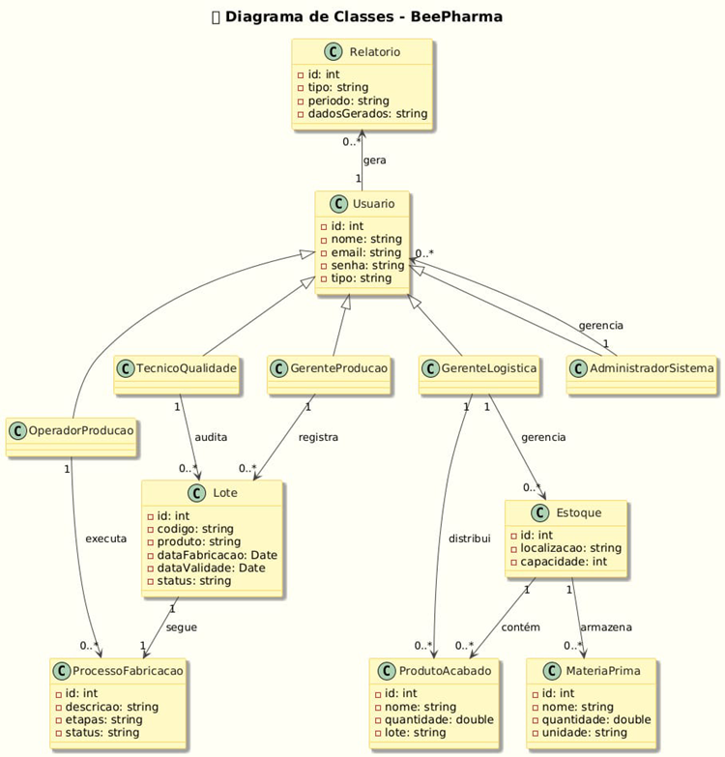
Diagrama de
Classes
Diagrama de Classes: O ‘DNA’ do Sistema
Mostra a estrutura estática: como os Atores se relacionam com as Entidades.
Projeto Extensionista – BeePharma 2025

Slide 8
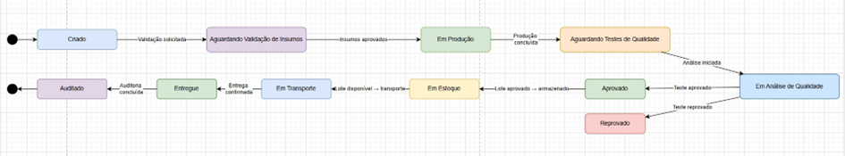
Diagrama de
Estado
Diagrama de Estado: o Ciclo de Vida do Lote
Controla o workflow e as regras de transição;
O lote muda de estado (em produção ⟶ em análise ⟶ aprovado)
com base em ações.
Projeto Extensionista – BeePharma 2025

Slide 9
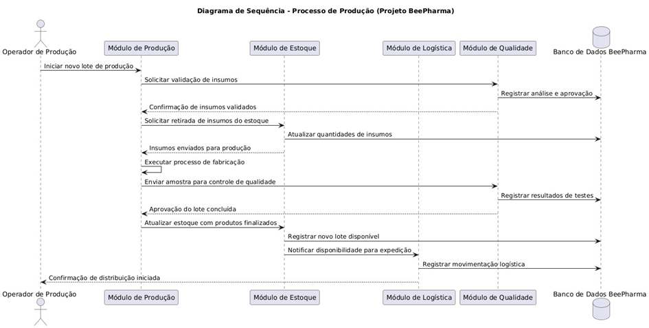
Diagramas de
Sequência
Projeto Extensionista – BeePharma 2025

Slide 10
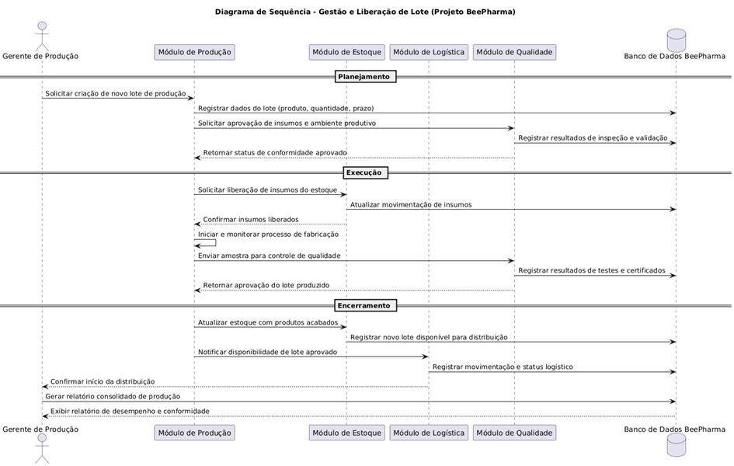
Diagramas de
Sequência
Projeto Extensionista – BeePharma 2025

Slide 11
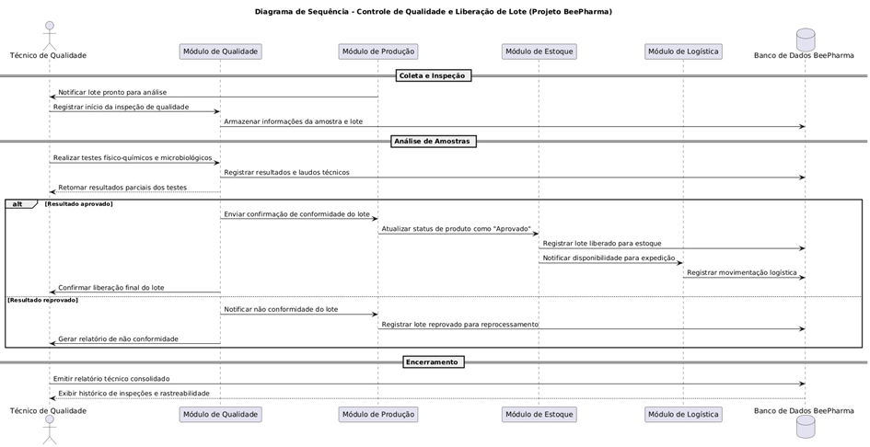
Diagramas de
Sequência
Projeto Extensionista – BeePharma 2025

Slide 12
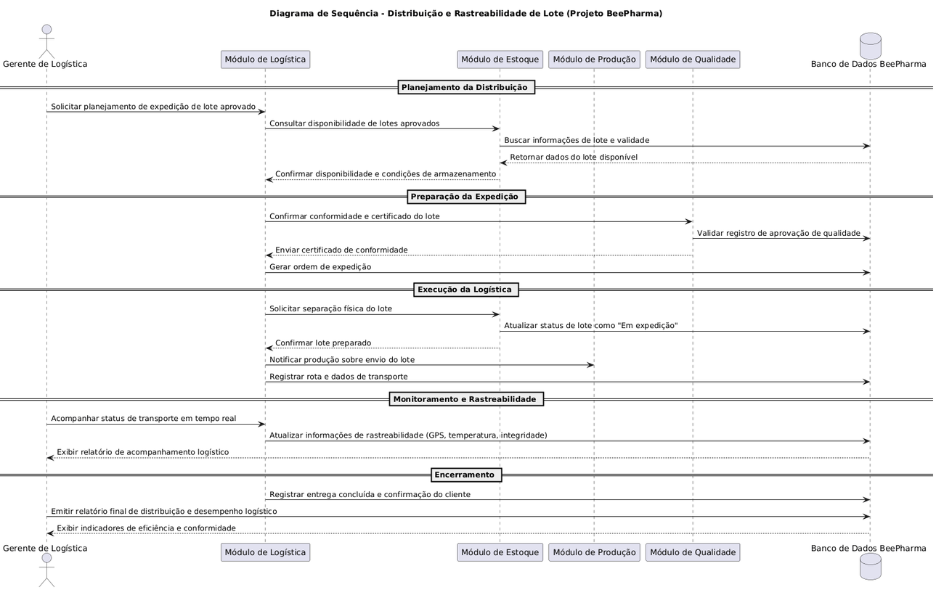
Diagramas de
Sequência
Projeto Extensionista – BeePharma 2025

Slide 13
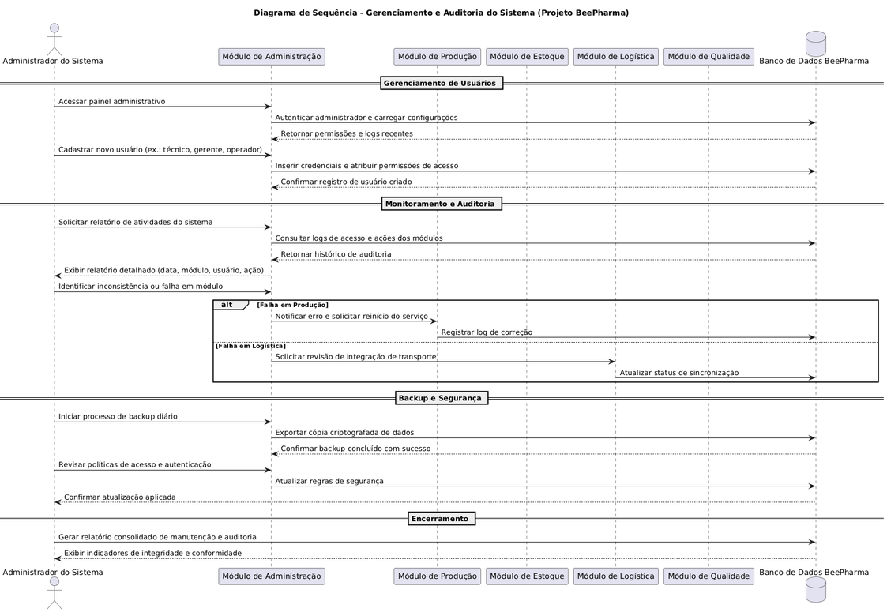
Diagramas de
Sequência
Projeto Extensionista – BeePharma 2025

Slide 14
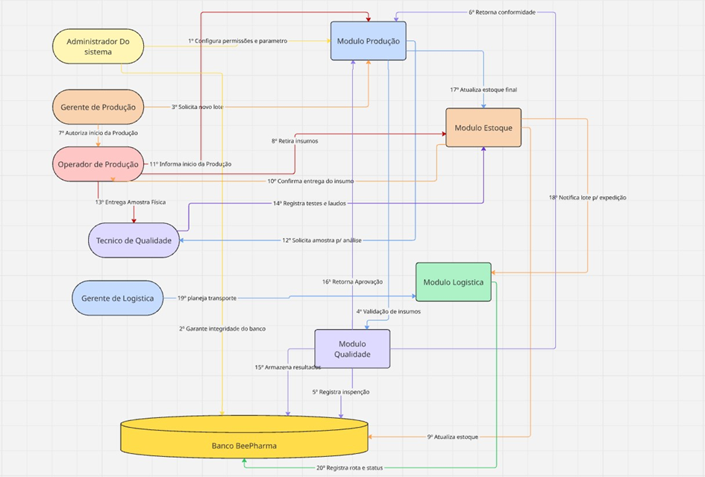
Diagrama de
Colaboração
Diagrama de Colaboração: o ‘Mapa’ do Sistema
A visão macro que conecta todos os 5 atores e módulos, mostrando como todos se integram ao Banco de dados Central.
Projeto Extensionista – BeePharma 2025

Slide 15


Arquitetura e Solução Técnica
DA MODELAGEM À CONSTRUÇÃO
Nossas Tecnologias
Backend: Java 17 + Spring Boot
Banco de Dados: MariaDB
Consistência: Flyway (Gerenciamento do histórico do banco)
Arquitetura em Camadas
Presentation (Controllers)
Application (Services)
Domain (Entidades/Repositórios)
Infrastructure (Configuração do Banco)
Projeto Extensionista – BeePharma 2025

Slide 16
Projeto Extensionista – BeePharma 2025

Slide 17





Obrigado Pela atenção!!

